Slide 1
Экспериментирование с песком в ДОУ
Подготовила и провела: Черешнюк А.Г., воспитатель МКДОУ детский сад «Родничок» младшая дежурная группа «Карапузики»

Slide 2
Влияние игр с песком на детей
К.Д. Ушинский писал: «Самая лучшая игрушка для детей – кучка песка!» Ею забавлялись все поколения рода человеческого, потому что нет на свете ничего проще и доступнее, удобнее и многообразнее, живее и объемнее, чем песочная игра.
Главное достоинство песочницы в том, что она позволяет ребенку или целой группе детей реально создавать картину мира, дает возможность строить свой личный мир, ощущая себя его творцом.
Странный эффект песочницы пока до конца не объяснен. Но важно дать ребенку возможность пересыпать этот терапевтический стройматериал (успокаивает и расслабляет), лепить из него всевозможные фигуры, здания, города (побуждает фантазию, развивает мелкую моторику рук), отыскивать зарытые сокровища (создает заинтересованность) и просто сочинять сказки и рисовать их (творческий выход существующей проблемы, развивает речь).

Slide 3
Экспериментирование с песком детей от 2 до 4-х лет
Цель: развивать активность и любознательность детей в процессе познавательной деятельности и игре.
Задачи:
Образовательные задачи: - формировать представление детей о свойствах песка; -формировать навыки экспериментирования с песком; -обогащать тактильный опыт детей;-активизировать словарь детей новыми словами: «влажный», «сыплется», «струйка».
Развивающие задачи: - развивать кинестетическую чувствительность и мелкую моторику рук; -развивать речевую активность, коммуникативные навыки, внимание, память.
Воспитательные задачи: - воспитывать аккуратность; -вызывать положительные эмоции, связанные с новыми впечатлениями.

Slide 4
Рисование на песке
Рисование на песке-в новинку для ребят. Это для них не только интересно, но и полезно, так как способствует развитию творческого потенциала, фантазии.
Рисование песком помогает развивать моторику, сенсорику, креативное мышление; когда малыш рисует сразу двумя руками, это способствует развитию межполушарной асимметрии.

Slide 5
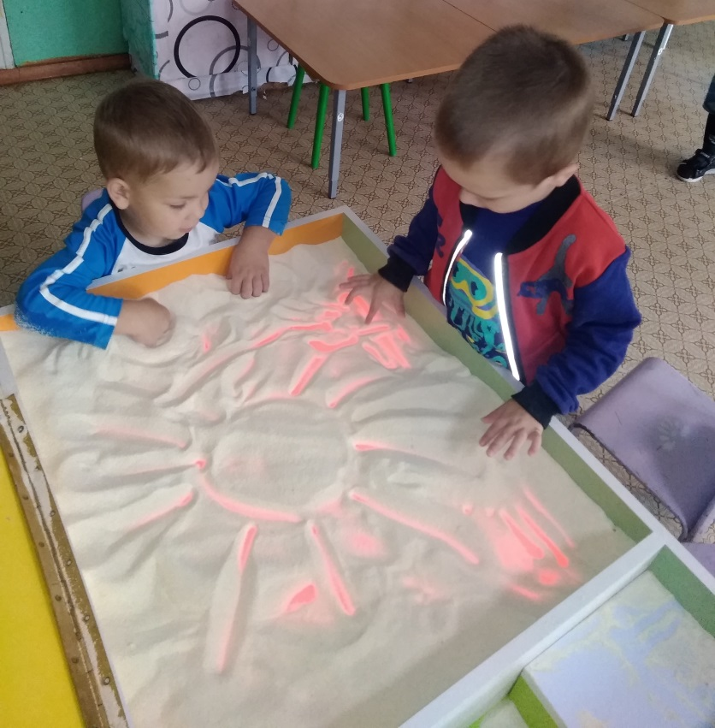
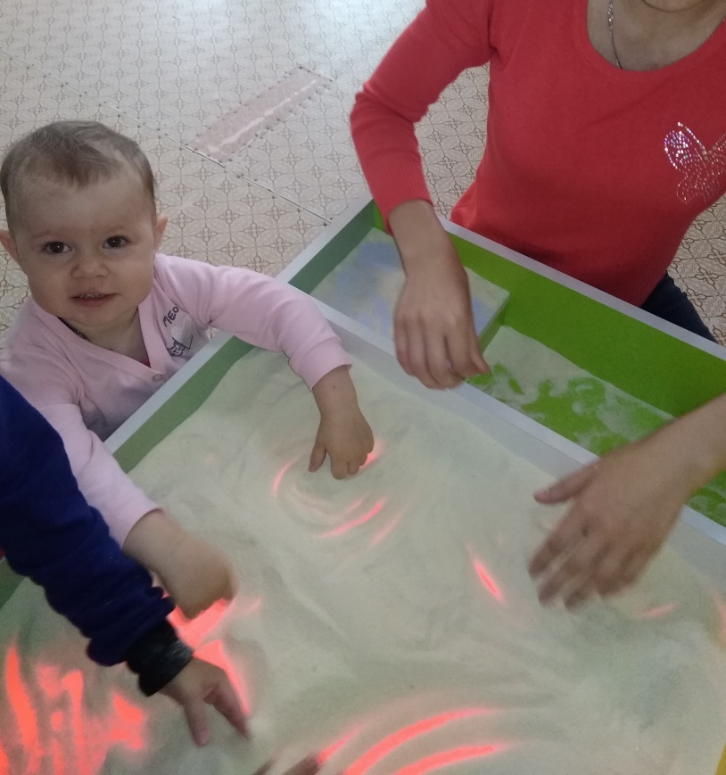
Ребятам очень нравилось оставлять следы на песке, рисовать круги, полосы, солнышки
Маленькой Полине нужно помогать, и рисовать вместе с ней разные фигурки

Slide 6
Игры в песочнице
В песочнице дети продолжали знакомиться со свойствами песка: сухой, мокрый, сыпучий.
Дети усвоили, что если песок сухой, то из него не получится ничего слепить, он рассыпается.
Игры в песочнице очень интересны детям тем, что они могут слепить из песка любую игрушку или даже «волшебный замок»

Slide 7
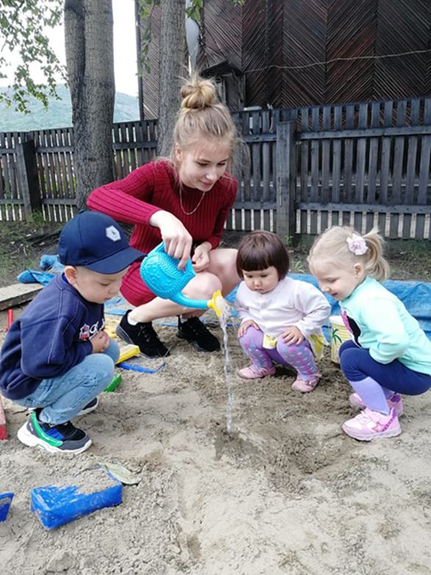
Оставляли на песке «следы зверей»
Знакомились со свойством песка впитывать воду

Slide 8
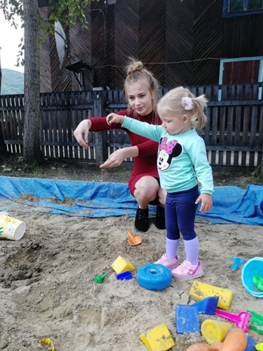
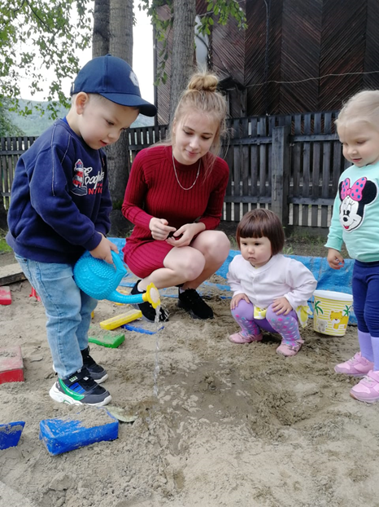
Тимуру очень нравилось поливать песочек из лейки
Юля «солит» песочком

Slide 9
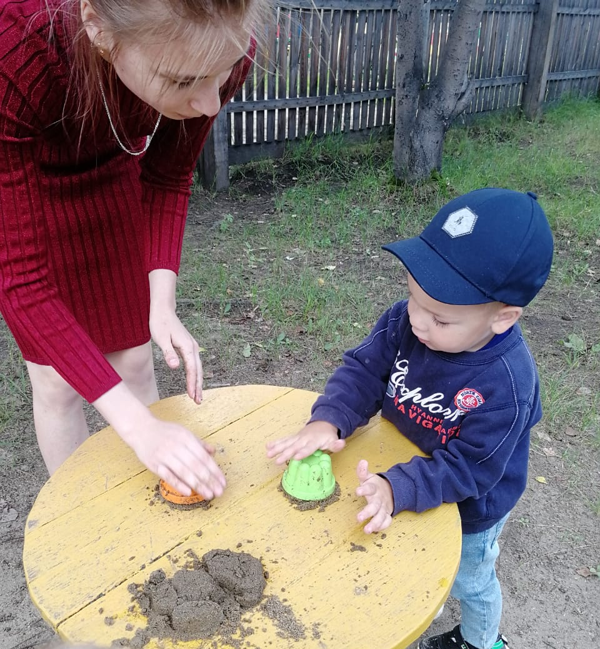
Лепим «куличики»

Slide 10
Итог
В процессе экспериментирования с песком дети проявили свою любознательность и активность.
Дети расширили свой словарный запас словами: сыпучий, сыплется, струйка, желтый, мокрый, сухой, мелкий.
Дети узнали о правилах поведения с песком
В процессе занятий дети активно использовали свои коммуникативные навыки

